Slide 1

TIẾT 22 – BÀI 14:
BẢO VỆ MÔI TRƯỜNG VÀ TÀI NGUYÊN THIÊN NHIÊN
(TIẾT 1)

Slide 2
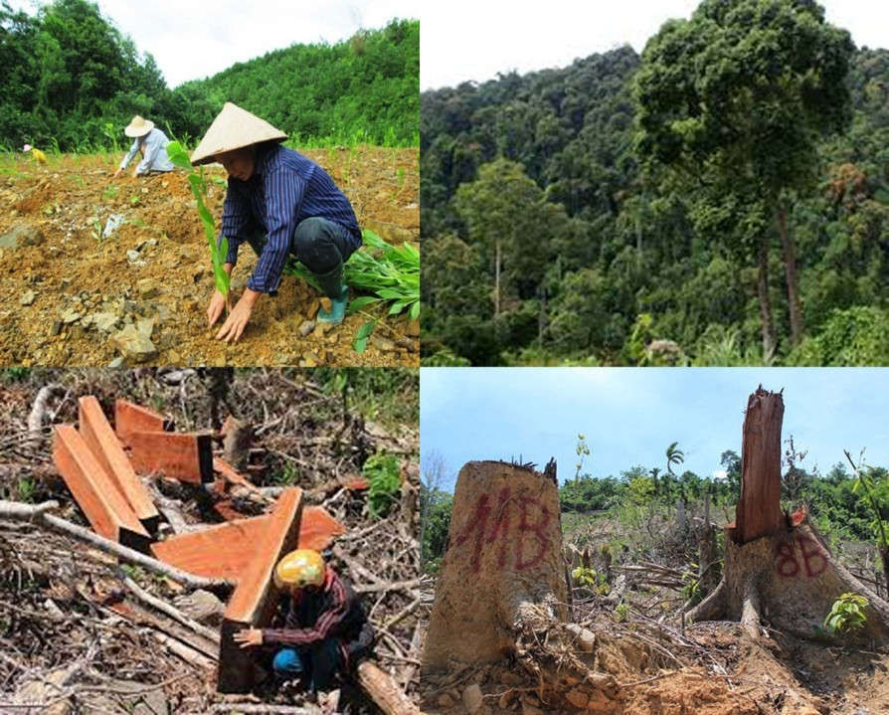
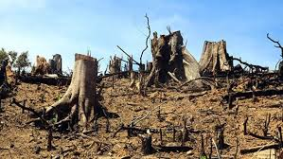
I. ĐẶT VẤN ĐỀ
Những hình ảnh này nói về điều gì?

Slide 3
I. ĐẶT VẤN ĐỀ
Diện tích rừng tự nhiên
Độ che phủ của rừng
Diện tích đồi trọc
14.350.000 ha
13.000.000 ha
8.253.000 ha
28%
Không đáng kể
1943
1995
1943
1995
1943
1995
Mức độ rừng bị tàn phá từ năm 1943 đến 1995
Nêu nhận xét về tình hình rừng nước ta trong thời gian qua?

Slide 4
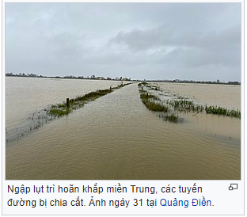
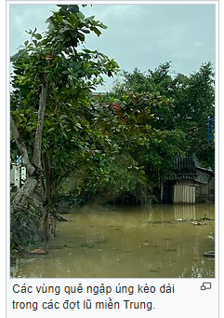
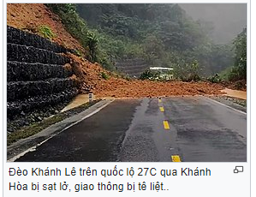
I. ĐẶT VẤN ĐỀ
Những hình ảnh dưới đây gợi nhắc tới sự kiện nào ở nước ta năm 2020?

Slide 5
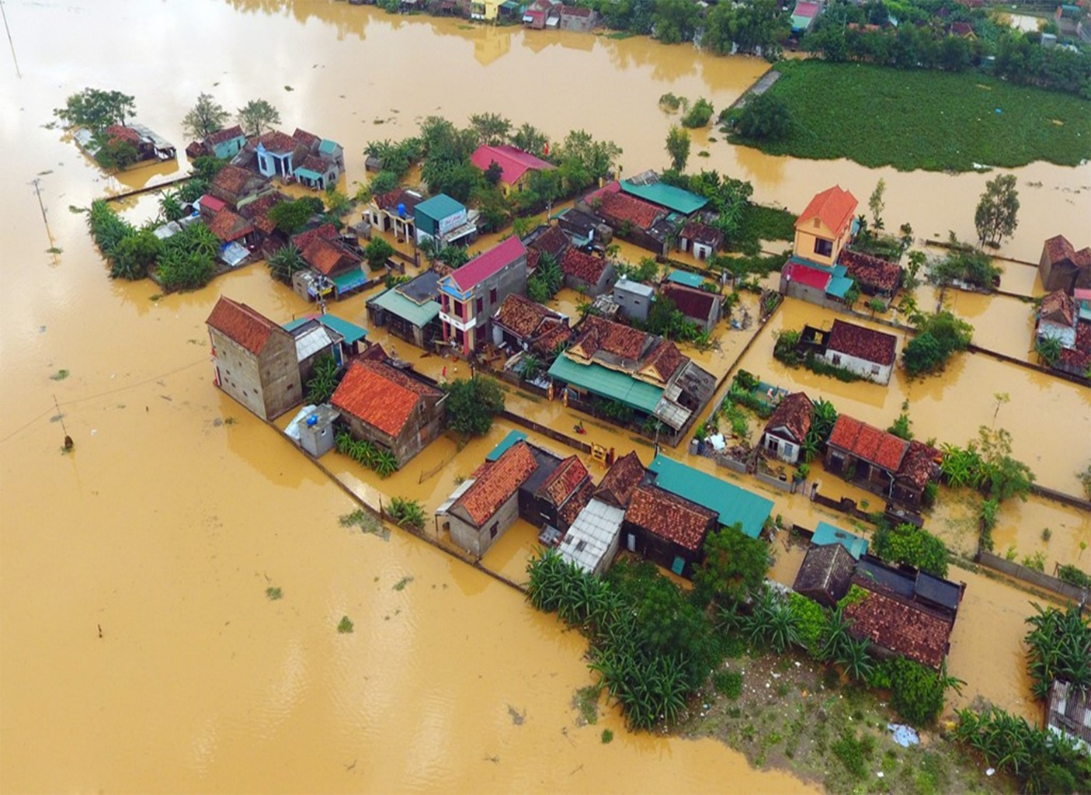
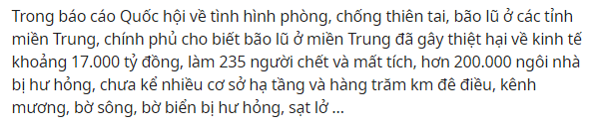
I. ĐẶT VẤN ĐỀ
Nguyên nhân nào dẫn tới những thiên tai trong năm 2020 vừa qua?

Slide 6
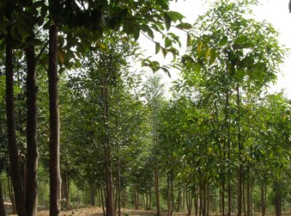
Cacbonic, bụi ….
I. ĐẶT VẤN ĐỀ
Oxi
1ha rừng/ năm hấp thụ 1.800.000 m³ khí CO₂
1ha rừng có khả năng hút 36.4 tấn bụi/năm

Slide 7
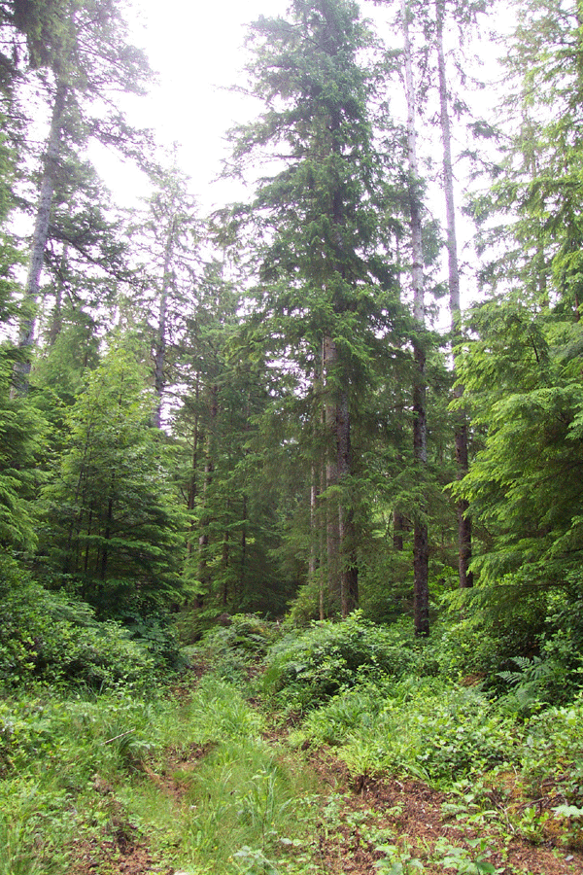
Gió
Mưa
Nước mưa thấm vào lòng đất.
Tán rừng và cây cỏ ngăn cản nước rơi và dòng chảy.

Slide 8
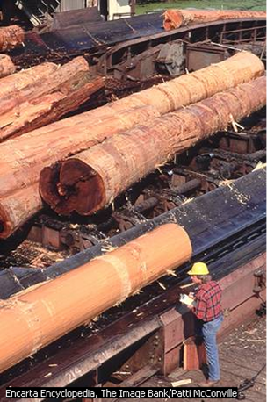
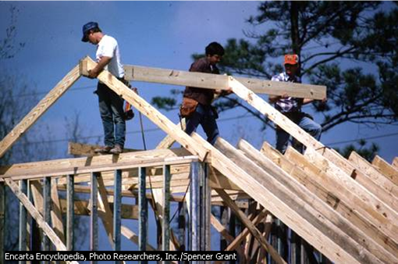
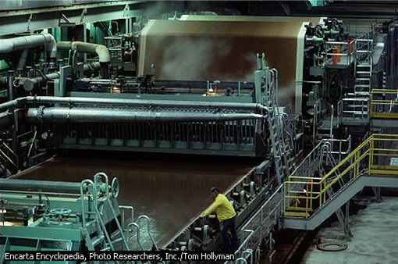

Slide 9
I. ĐẶT VẤN ĐỀ
Rừng có tác dụng như thế nào đối với đời sống con người?
- Làm sạch môi trường không khí.
- Chắn gió, hạn chế khô hạn và bão lụt.
- Cung cấp nguyên liệu cho xuất khẩu, lâm sản cho sản xuất.
- Tham quan, nghỉ dưỡng.
- Bảo tồn sinh thái, nghiên cứu khoa học.

Slide 10
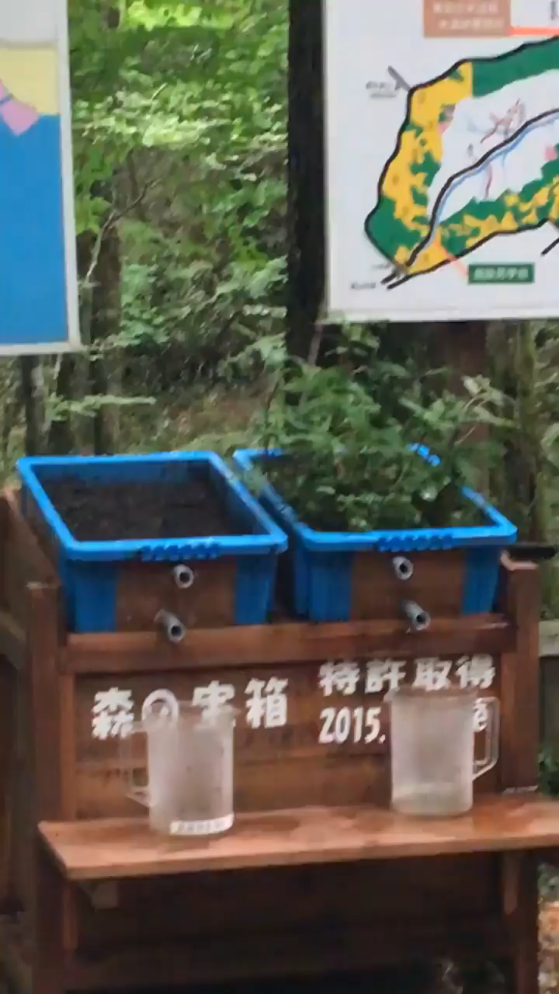
I. ĐẶT VẤN ĐỀ
Quan sát video và tìm ra mối quan hệ giữa phá rừng và lũ lụt

Slide 11

I. ĐẶT VẤN ĐỀ
Phá rừng là một nguyên nhân quan trọng dẫn tới lũ lụt

Slide 12
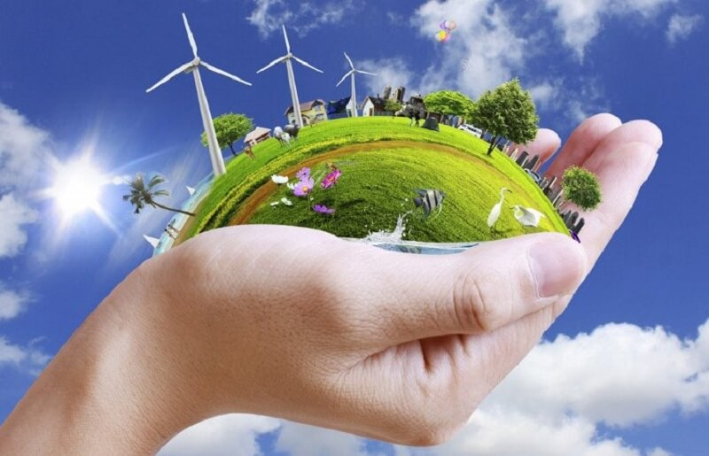
II. NỘI DUNG BÀI HỌC

Slide 13
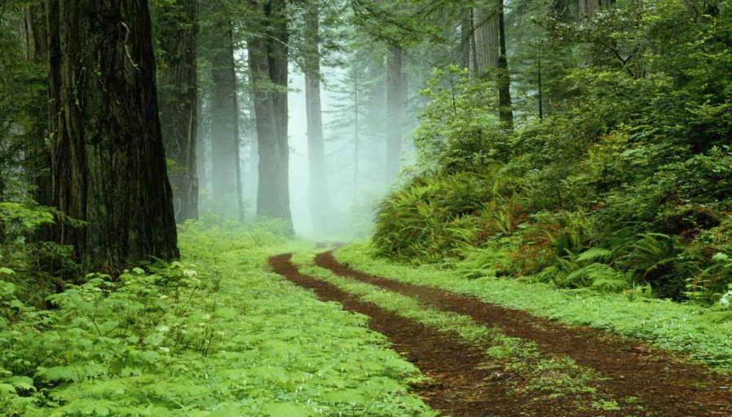
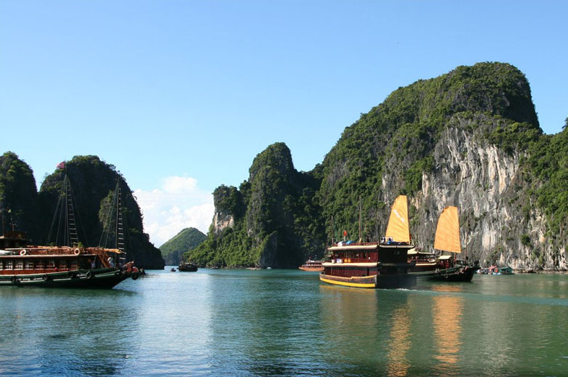
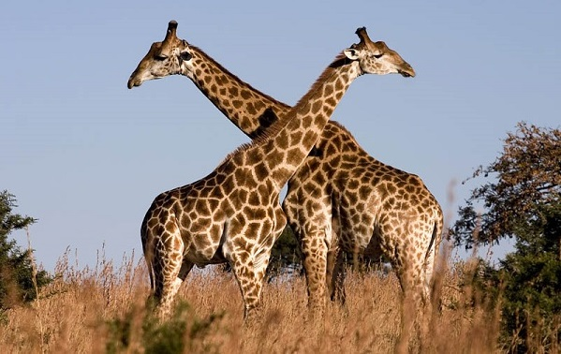
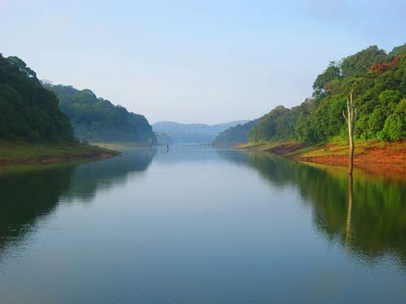
Hãy mô tả nội dung của từng bức tranh dưới đây:
Rừng cây
Biển
Động vật
Sông hồ

Slide 14
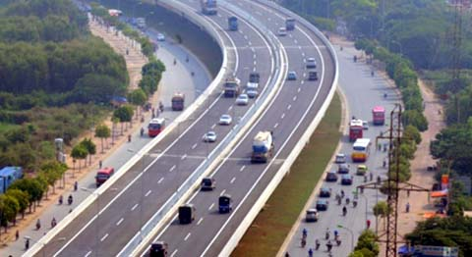
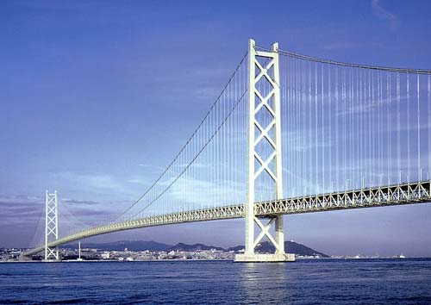
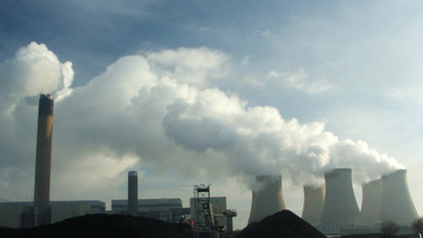
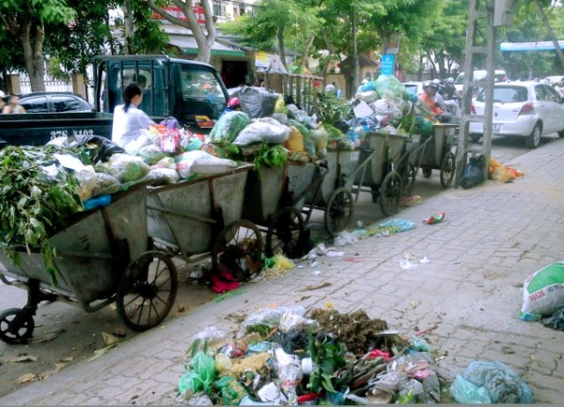
II. NỘI DUNG BÀI HỌC
Hãy mô tả nội dung của từng bức tranh dưới đây:
Đường sá
Cầu
Nhà máy
Rác thải

Slide 15
II. NỘI DUNG BÀI HỌC
Qua những hình ảnh trên, em hiểu thế nào là môi trường?
Có mấy loại môi trường?

Slide 16
II. NỘI DUNG BÀI HỌC
Sông, núi, ao, hồ, rừng, động vật,…
Tự nhiên
MÔI TRƯỜNG
Nhà máy, đường sá, rác thải,…
Nhân tạo

Slide 17
II. NỘI DUNG BÀI HỌC
a. Môi trường là gì?
- Là toàn bộ các điều kiện tự nhiên, nhân tạo bao quanh con người, có tác động đến sự tồn tại và phát triển của con người và thiên nhiên ví dụ như rừng, đất, nước, không khí, đường sá, cầu cống….

Slide 18
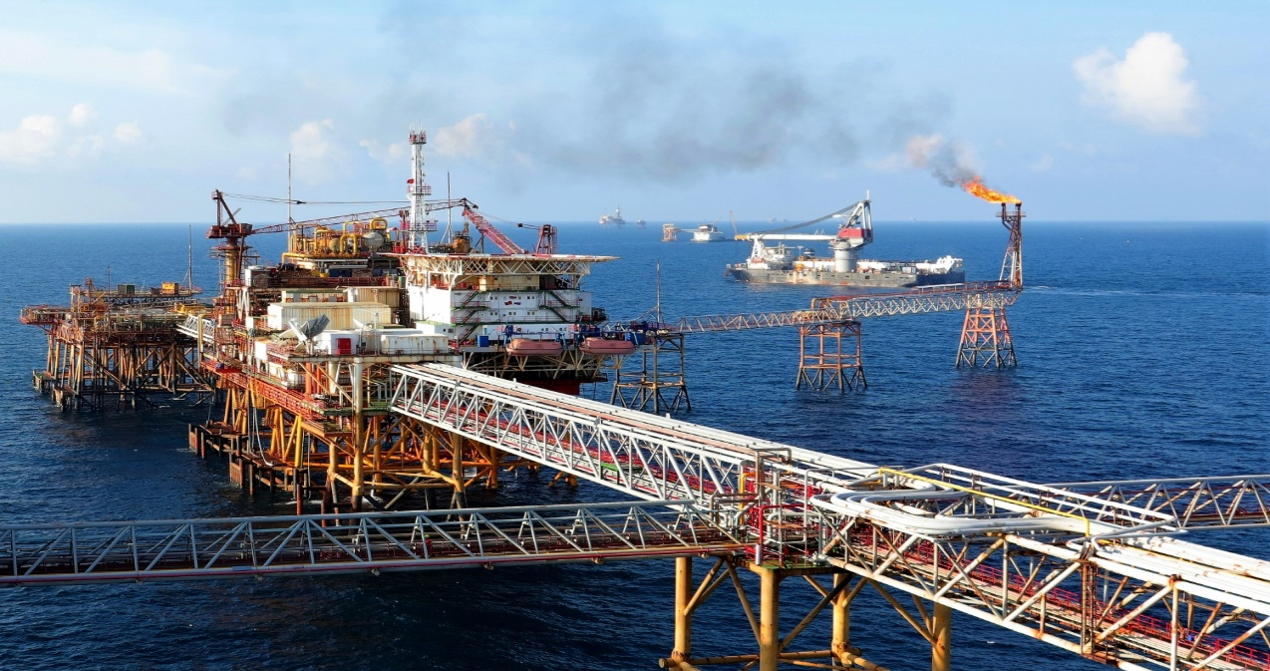
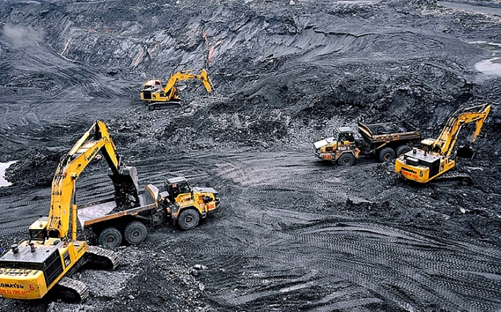
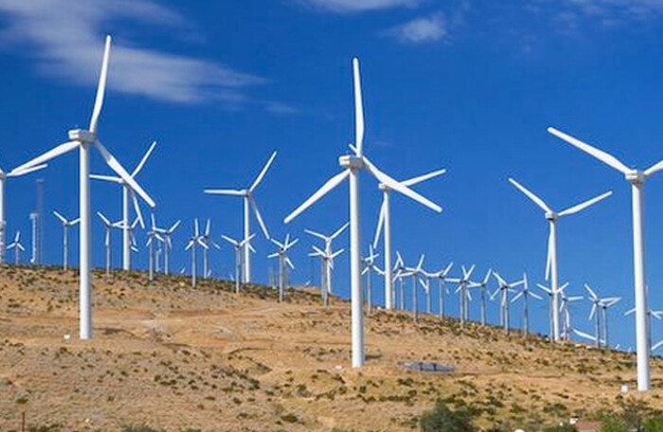
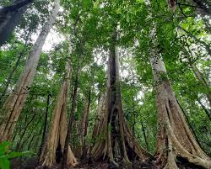
II. NỘI DUNG BÀI HỌC
Mô tả nội dung các hình sau:
Dầu khí
Than
Điện gió
Rừng

Slide 19

II. NỘI DUNG BÀI HỌC
b. Tài nguyên thiên nhiên là gì?
- Tài nguyên thiên nhiên là những của cải vật chất có sẵn trong tự nhiên, mà con người có thể khai thác, chế biến biến sử dụng nhằm phục vụ cho cuộc sống của con người.Tài nguyên thiên nhiên là một bộ phận thiết yếu của môi trường, có quan hệ chặt chẽ với môi trường.
Tài nguyên thiên nhiên là gì?

Slide 20
Bài tập củng cố
Môi trường
Là môi trường nhân tạo.
Nhà ở, trường học
Là toàn bộ các điều kiện tự nhiên, nhân tạo bao quanh con người.
Đồi núi, ao hồ
phụ thuộc vào môi trường xung quanh để phát triển.
Tài nguyên thiên nhiên
Là môi trường tự nhiên.
Con người
Là của cải có sẵn trong tự nhiên mà con người có thể khai thác.

Slide 21
Dặn dò
Tìm 1 số ví dụ về tình trạng ô nhiễm môi trường hiện nay và biện pháp giải quyết.
Tìm hiểu nội dung Luật môi trường.
Chuẩn bị phần c,d mục II.

